Slide 1
本院重要新聞彙整報告
單 位：公共事務室
報告人：游 君 耀
108.1.22
1

Slide 2
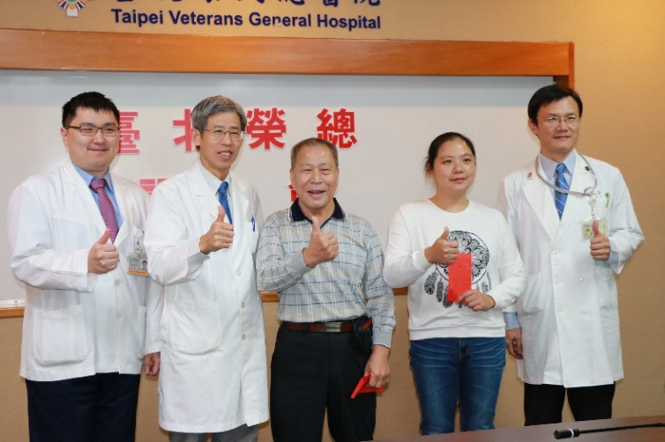
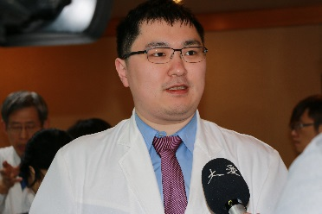
記者會
日期 | 報告 單位 | 主講人 | 主 題
1071205 | 骨科部 | 殷震宇醫師 | 主題：「臂叢神經損傷重建 振臂高揮不是夢」 一、臂叢神經為一組自頸部脊髓至上肢手臂的神 經叢，支配肩部、手肘、手腕、手部的肌肉 並提供上臂表皮的感覺功能。輕微損傷可在 數週後完全康復，嚴重損傷將導致上臂完全 失能。 二、神經轉位及肌瓣轉位手術，為急性或晚期臂 叢神經損傷治療新選擇。及早確診並積極手 術治療，搭配術後持續復健，振臂高揮將不 是夢。 三、37歲陳女士，因車禍傷及右側頸肩，導致右側鎖 骨肋骨骨折合併氣血胸，至本院就醫確診為”急 性右側臂叢神經損傷”，接受神經轉位手術後逐 漸回復功能，順利重返職場。 71歲潘先生，因慢性右側臂叢神經損傷，造成右 手癱軟無力，經手肘肌腱肌腱轉位及肩部肌瓣轉 位手術後，配合持續復健，生活已能自理。

Slide 3
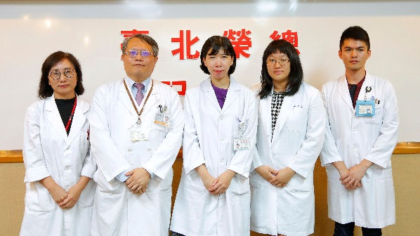
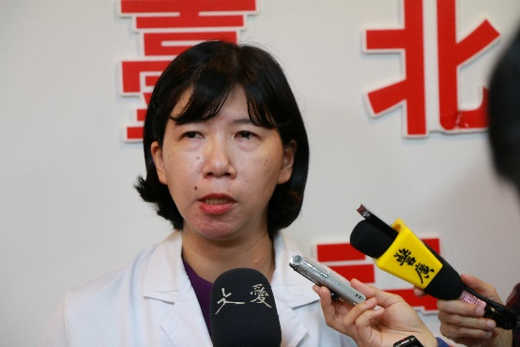
記者會
日期 | 報告 單位 | 主講人 | 主 題
1071210 | 內科部 | 楊振昌科主任 | 主題：「缺碘危害知多少? 北榮快速檢驗 一"碘"都不能少」｡ 一、碘是製造甲狀腺素的必要元素，孕期中缺碘， 將影響胎兒健康生長，增加流產機會；人生各 階段碘不足，則可能造成甲狀腺腫大、功能低 下，影響心智功能正常發展，或罹患碘誘導甲 亢症等，故缺”碘”不可不慎。 二、本院發展國家級碘檢測技術ICP-MS，僅需檢測 尿液，三分鐘後即可獲得結果，方法安全準確 性高；更與聯合醫院共同合作，運用此檢測方 式進行孕婦碘營養研究分析，了解國內懷孕婦 女的碘營養狀況，促進全民健康，值得向社會 大眾介紹｡

Slide 4
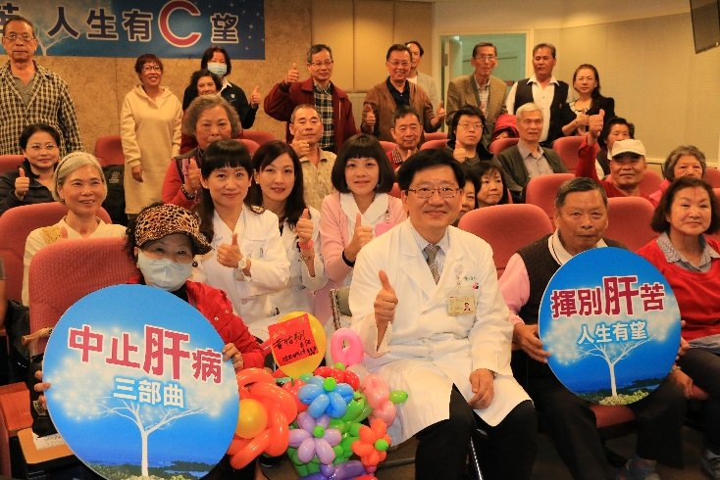
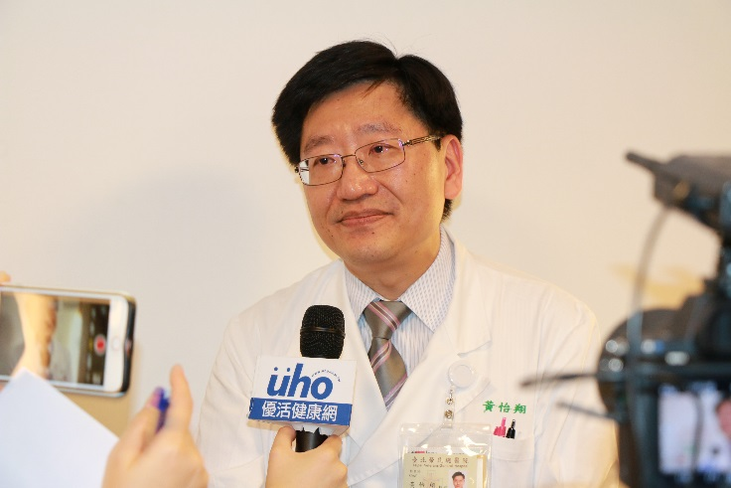
記者會
日期 | 報告 單位 | 主講人 | 主 題
1071222 | 內科部 胃腸科 | 黃怡翔 主任 | 主題：臺北榮總「C肝治癒病友回娘家」活動 一、106年1月起健保開放C肝全口服藥物有條件納入 給付，本院胃腸肝膽科肝炎治療團隊以最有效 率的方式，幫助C肝病患在12周的療程後，接近 98%的病患成功清除病毒，成功治癒超過700名 病患，特別邀請病患回娘家，共同分享治療成 果與喜悅。 二、舌癌患者周黃女士亦罹患C型肝炎，經干擾素治 療後又復發，受惠於健保給付C肝全口服藥物， 已成功擺脫C型肝炎的困擾，目前舌癌病況穩定， 生活品質大幅提升。 三、C肝患者楊女士，接受干擾素治療後復發，近期 獲知健保署預計自108年元月起，將全面開放C 肝全口服藥物的給付，興奮的表示終於可擺脫 肝苦人生｡

Slide 5

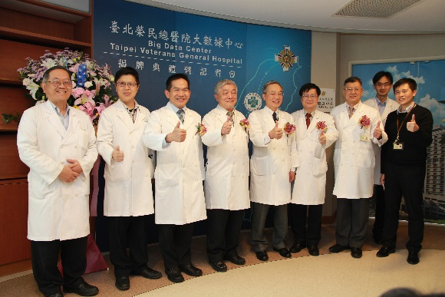
記者會
日期 | 報告 單位 | 主講人 | 主 題
1080109 | 大數據 中心 | 吳肇卿主任 吳俊穎主任 | 主題「大數據中心揭牌典禮暨記者會」 一、健康大數據為智慧醫療發展重要基礎，為彌 補目前健保資料庫無病歷、影像及檢驗、病 理報告等缺點，本院特別依照國際標準，建 置大數據研究中心，除與臺中、高雄榮總及 國內各大醫學中心資料庫整合，無縫接軌， 並積極與國內外傑出研究機構進行國際合作， 印證雙方研究成果，應用於臨床治療，造福 全民。 二、本院大數據中心研究團隊已與美國史丹佛、 英國牛津、香港中文大學及我國輔大醫院合 作，整合國內外健康大數據，獲得重大成果， 如發現每年約有1%慢性Ｂ型肝炎帶原者，會 自然清除病毒而痊癒；找到根除幽門螺旋桿 菌最有效療法；及以臺灣健康大數據分析慢 性Ｂ肝患者使用抗病毒藥物之後的肝癌風險， 發展預測肝癌發生模式等，相關研究均已發 表於世界頂尖期刊。

Slide 6
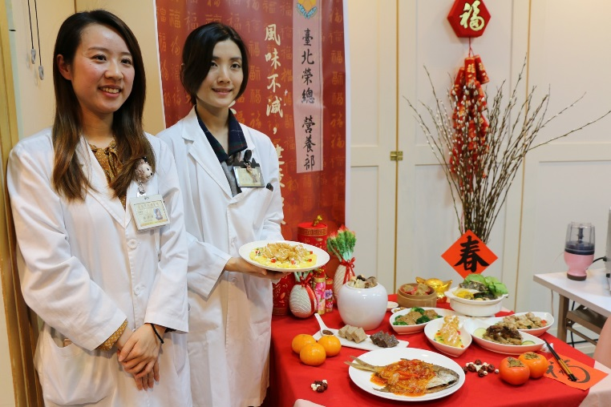
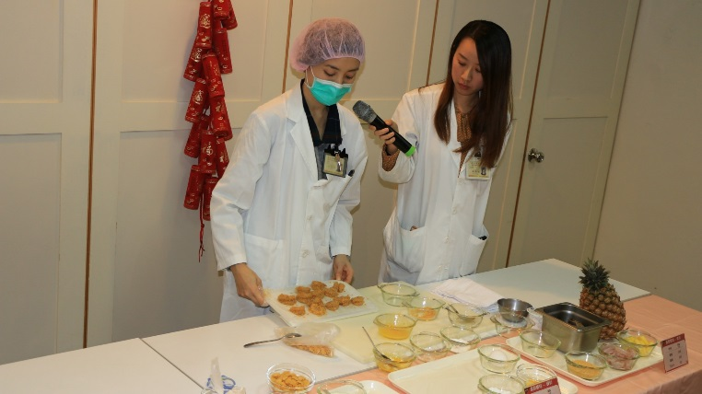
記者會
日期 | 報告 單位 | 主講人 | 主 題
1080117 | 營養部 | 營養講堂 | 主題:「風味不減 健康加分! 北榮健康年菜發表記者會」。 一、農曆春節將至，北榮營養部為讓民眾健康無負 擔享用美味年菜，特別改造一般年菜多油、多 鹽、膳食纖維偏少等缺點，推出十道低油脂、 低熱量、低升糖指數、高纖維的應景年菜及年 節食品。 二、記者會現場展示改造的佛跳牆、獅子頭、糖醋 白鯧、高升子排、火鍋、蒜味鮮蝦、豆乳鷄等 七道常見年菜，及紅豆年糕、發糕、芋頭糕三 款年糕，並提供試吃。

Slide 7
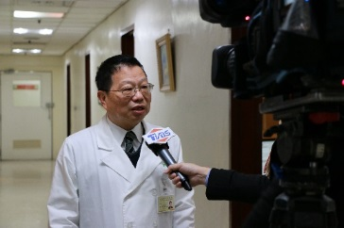
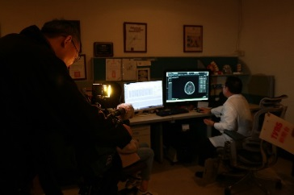
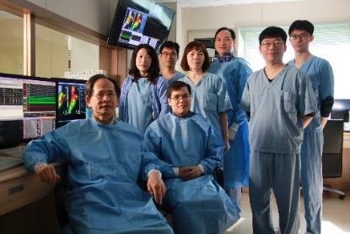
安排媒體採訪4場
日 期 | 受訪單位 | 受訪人員 | 主 題 | 媒 體
1071212 | 放射線部 | 郭萬祐主任 | 主題:AI自動判讀腦瘤位置 台北榮總影像人工智慧團隊，建立臨床人工智慧腦瘤自動判讀系統，透過臨床場域試用階段，已經有120例樣本數試用，準確率高達百分之80，另外百分之20，因為腦瘤體積小於0.1C.C，目前人工智慧無法診斷，必須再透過人工檢查反覆確認。 | TVBS
1071128 | 心臟內科 | 陳適安副院長 | 外貿協會「海外媒體臺灣醫療觀摩團」參訪本院。
1071212 | 心臟內科 | 陳適安副院長 | 衛福部醫事司委託聯廣公司拍攝-台灣醫療-北榮心內SNQ奬。
1071228 | 心臟內科 | 陳適安副院長 | 原文網址: 北榮心房顫動「新發現」 路透社跨海專訪電燒名醫陳適安 | ETtoday健康雲 | ETtoday新聞雲 | 路透社

Slide 8
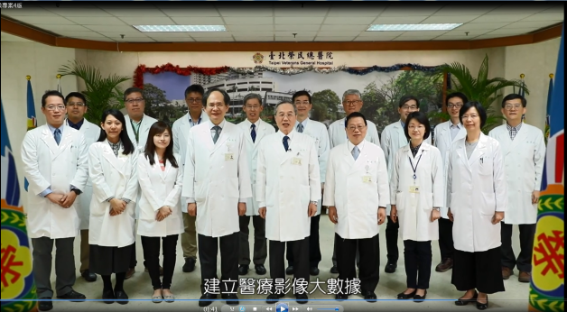
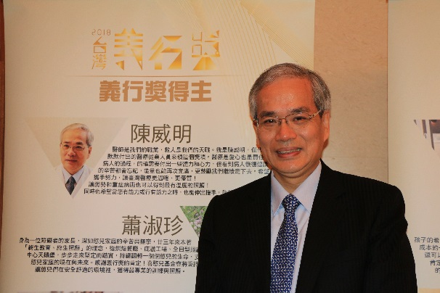
專題報導5場
日期 | 採訪媒體 | 受訪單位 | 受訪者 | 主 題
1071226 |  |  |  | 主題:醫療影像資料庫-AI智慧醫療應用 科技部結合台灣大學、台北榮民總醫院與台北醫學大學三大醫療團隊，建立本土化醫療影像資料庫，鎖定腦、心、肺為三大主軸，發展AI智慧醫療應用，為台灣智慧醫療開啟新視野
1071227 | 公益傳播基金會 |  | 陳威明 副院長 | 主題:「2018台灣義行獎-陳威明副院長」 2001年陳副院長率先施行微創全人工髖及膝關節，吸引超過20個國家及中國大陸17省市的病人赴台接受骨腫瘤或關節手術，並多次獲選為百大良醫、優良醫師及教師，為國際級骨肉癌研究領域頂尖專家。目前他也是中華民國骨科醫學會理事長並代表台灣第一次獲選為下任亞太骨骼肌肉系統腫瘤學會主席。

Slide 9
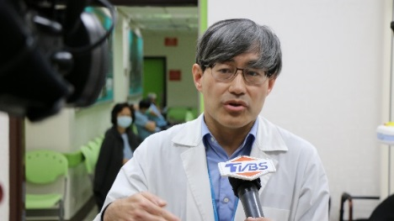
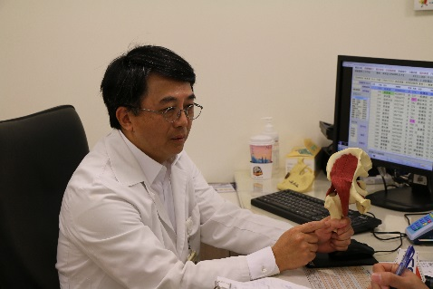
專題報導
日期 | 採訪媒體 |  | 受訪者 | 主 題
1080109 | TVBS |  | 北榮副院長暨骨科醫學會理事長陳威明 北榮運動醫學科主任黃東富 北榮骨骼肌肉放射線科主任吳宏達 北榮脊椎外科主治醫師周伯鑫 | 主題:千萬別跌倒！髖部骨折死亡率 比癌症高 別輕忽「骨質疏鬆」，現代人忙碌工作又少有時間可以運動，因此長期下來就會出現骨鬆的問題!而隨著年紀越來越大就要小心了，可別因為摔倒撞到髖部，骨科醫師說髖部骨折大部分發生在年紀大的族群，一旦發生骨折之後，就會臥床，接下來產生一些像感染的問題，造成老年人死亡率大幅提高。

Slide 10
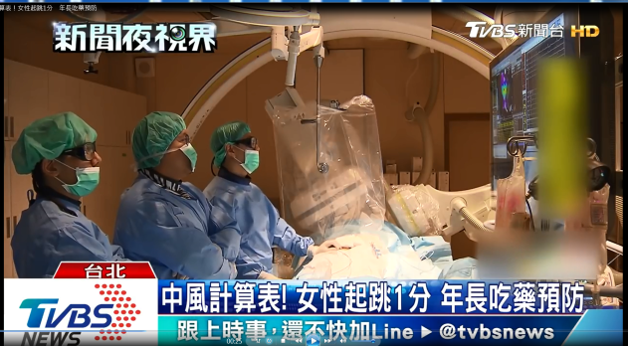
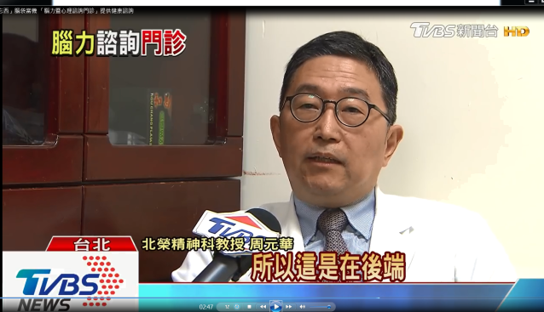
專題報導
日期 | 採訪媒體 |  | 受訪者 | 主 題
1080110 | TVBS |  | 陳適安副院長 | 主題:中風計算表！女性起跳1分 年長吃藥預防 台灣人防中風現在有新招，北榮副院長和團隊研究發現，只要是心房顫動患者罹患滿一年的，中風機率就會比健康者增加16%，台灣每年有23萬心房顫動患者，現在都得更注意，尤其在結合中風計算表，大家能算出自己的中風風險，顛覆以往天冷或只有老人家要注意的觀念。
1080114 | TVBS |  | 精神部周元華醫師 | 主題:「忘東忘西」腦袋當機 「腦力暨心理諮詢門診」 經常忘東忘西，抱怨記憶力不好，明明才剛講完的話，怎麼一下子又忘記了，腦袋當機，這樣的情況是許多民眾都有遇到的經驗，其實現在工作繁忙、壓力大、家庭壓力，很多因素導致注意力無法集中，現在各大醫院都有很多關於身心門診，最進出現了「腦力暨心理諮詢門診」，可讓民眾尋求腦部功能和身心壓力健康諮詢。

Slide 11
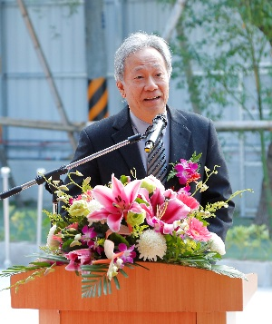
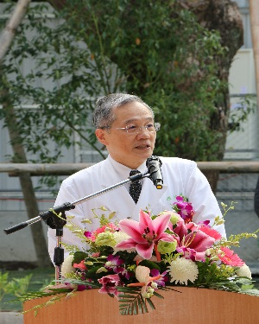
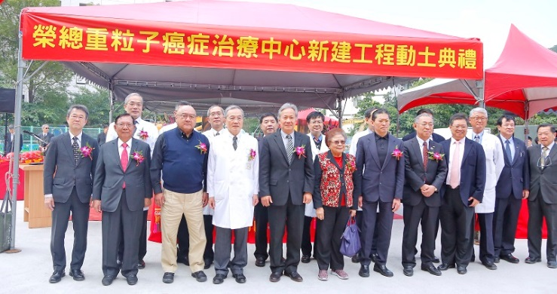
活動訊息
日期 | 主辦單位 | 主 題
1080114 | 腫瘤醫學部 | 主題:臺北榮總「重粒子癌症治療中心」動土典禮 重粒子癌症醫療 癌症病患新希望 重粒子癌症治療是一種先進的放射治療，是將碳原子游離成碳離子，再利用同步加速器將粒子加速至光速的百分之七十，再針對癌症病灶進行照射。重粒子治癌在臨床上幾項重要優點，放射能量集中能對腫瘤病灶進行定點照射、降低對周圍正常組織細胞傷害、病患無痛苦、副作用小，更重要的是針對輻射有抵抗性之難治癒的惡性腫瘤比傳統X光治療特別有效，重粒子治療療程短，病患無須住院。重粒子極適合治療局部腫瘤，如果癌細胞已有擴散、轉移等情況，亦有緩解病情功能。

Slide 12
新聞摘要43則
日期 | 主 題 | 報導媒體
20181122 | 減緩惡視力 下課要戶外活動
20181122 | 器官捐贈感恩追思
20181122 | 器捐勸募30年 盼幫下個孩子續命
20181213 | 天冷骨頭痠痛 勿輕忽速就醫
20181213 | 失眠抓兇手 你是哪一個？
20181213 | 吃阿勃勒果實 婦肝指數爆表
20181213 | 免疫新療法 肺癌末期根治曙光
20181213 | 李登輝家中跌倒濺血
20181213 | 育齡婦女 部分葉酸、鐵攝取不足
20181213 | 車禍斷手筋 神經轉位手術救回武功

Slide 13
新聞摘要
日期 | 主 題 | 報導媒體
20181213 | 面對半聾半瞎 學習與新的我和平共處
20181213 | 氣喘-1
20181213 | 氣喘死亡率 台灣是日本的5倍
20181213 | 追尋夢想 人生無齡
20181213 | 強化醫衛合作 北榮與越簽約
20181213 | 溫差達7度以上 易誘發氣喘
20181213 | 鞏固性免疫療法 可降3期肺癌復發

Slide 14
新聞摘要
日期 | 主 題 | 報導媒體
20181228 | 照顧弱勢 陳威明獲義行獎
20190104 | AI協助醫療 臺首座跨院資料庫啟用
20190104 | C肝新藥治療3個月 近98%病患測不到病毒
20190104 | 大金空調贈北榮空氣清淨機
20190104 | 失智者當小孩顧
20190104 | 失智照護比失能複雜 需維護尊嚴
20190104 | 氟化物超標
20190104 | 高階影像檢查
20190104 | 國家生技醫療品質獎 見證醫界新未來
20190104 | 紫斑症險要命

Slide 15
新聞摘要
日期 | 主 題 | 報導媒體
20190104 | 臺大癌症治療中心
20190104 | 避免浪費 重複檢查健保明年不埋單
20190108 | AI電腦影像判讀
20190108 | 手術雖簡單 仍要小心麻醉風險
20190108 | 北榮研究受國際矚目-心房顫動
20190108 | 白內障手術 7成5選健保
20190108 | 企業家義助北榮 守護早產兒
20190108 | 拼觀光 擬擴大推動特色醫療
20190108 | 病人權益自主法上路
20190108 | 病主法上路 找無諮商門診

Slide 16
新聞摘要
日期 | 主 題 | 報導媒體
20190108 | 麻醉醫溜班喝酒
20190108 | 暈眩、耳鳴 聽力怎變弱
20190108 | 跨年出遊 別忘保暖
20190108 | 網攻 北市衛生局至少4次網路駭客
20190108 | 謠言勿信 排卵針不會催來更年期
20190108 | 懷孕女醫師權益不應打折

Slide 17
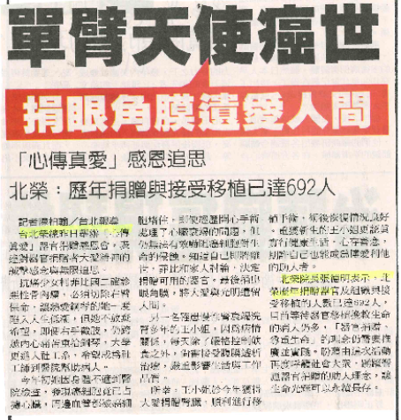
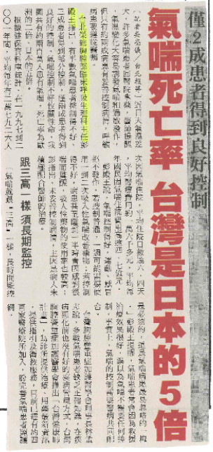
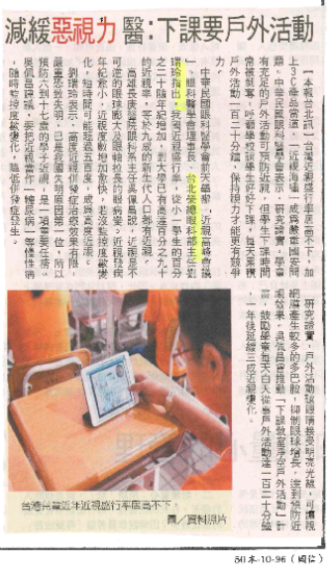
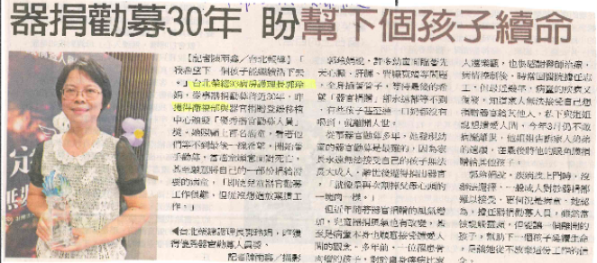
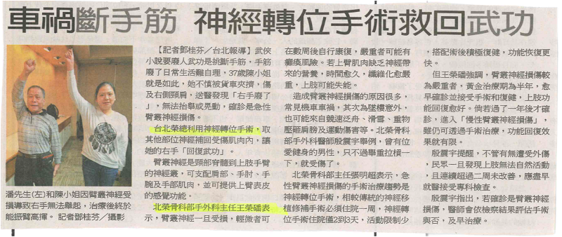
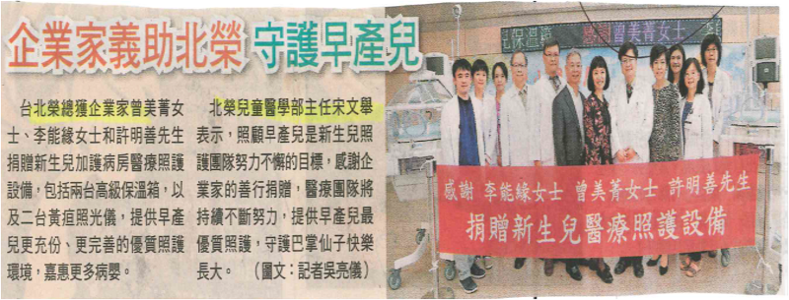

Slide 18
108年1月各單位院外受奬情形12則
◘本院榮獲生技醫療科技政策研究中心-2018 SNQ國家品質標章 國家生技醫療 品質金、銀奬殊榮
◘本院榮獲生技醫療科技政策研究中心-2018 SNQ國家品質標章・國家生技醫療 品質獎－7項認證
◘本院員工消費合作社榮獲臺北巿政府107年「績優社會企業職場健康管理」感 謝狀
◘本院榮獲臺北巿政府資訊局「107年臺北巿IoT節能」競賽-銀奬
◘本院護理部「心寧無懼圈」榮獲先鋒品質管制學術研究基金會「第41屆全國 金銀奬品管圈」-金奬、「2018年全國品管圈-金鑽奬」
◘本院榮獲醫院評鑑暨醫療品質策進會第19屆醫療品質奬-金、銀、銅、佳作、 潛力等奬
◘本院護理部沸肺圈、齊心圈皆榮獲中衛發展中心「第31屆全國團結圈」競賽- 銅塔奬
◘本院榮獲臺灣醫療品質協會「2018年醫療品質競」銀品奬-護理部沸肺圈、齊 心圈;優品奬-護理部精鷹圈初階組及進階組

Slide 19
107年10月各單位院外受奬情形7則
◘本院護理部癌篩中心榮獲臺北巿衛生局「107年度臺北巿推動癌症防治績優醫 院」癌症防治最佳合作夥伴奬
◘本院骨科部榮獲生技醫療科技政策研究中心「第15屆國家新創奬」生技醫療 科技政策研究中心
◘本院醫學研究部吳俊穎主任榮獲醫師公會全國聯合會「2018年台灣醫療典範 奬」
◘本院醫學研究部榮獲科技部「2018未來科技展」-未來科技突破奬

Slide 20
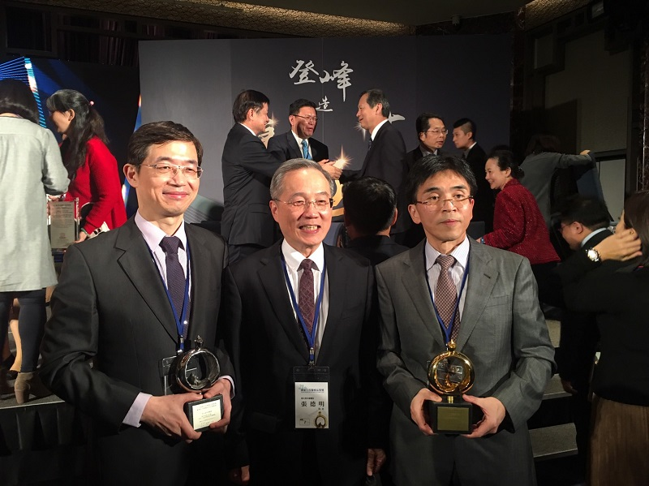
生技醫療科技政策研究中心
2018 SNQ國家品質標章・國家生技醫療品質獎－
腎臟科－金奬
耳鼻喉頭頸醫學部－銀奬

Slide 21
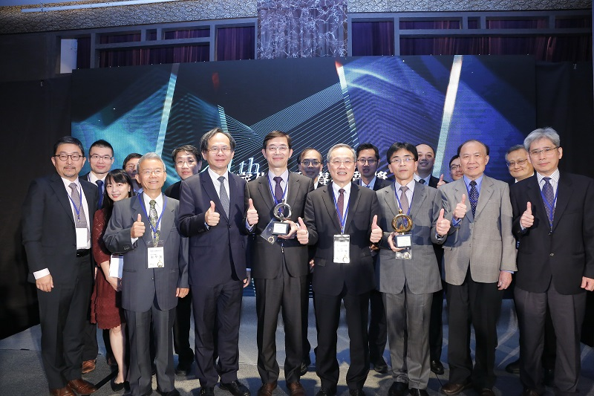
生技醫療科技政策研究中心
2018 SNQ國家品質標章・國家生技醫療品質獎－7項認證
腎臟科
耳鼻喉頭頸醫學部心臟血管外科
心臟內科
過敏免疫風溼科
主治醫師專責病房護理部

Slide 22
臺北巿政府
員工消費合作社榮獲107年「績優社會企業職場健康管理」感謝狀

Slide 23
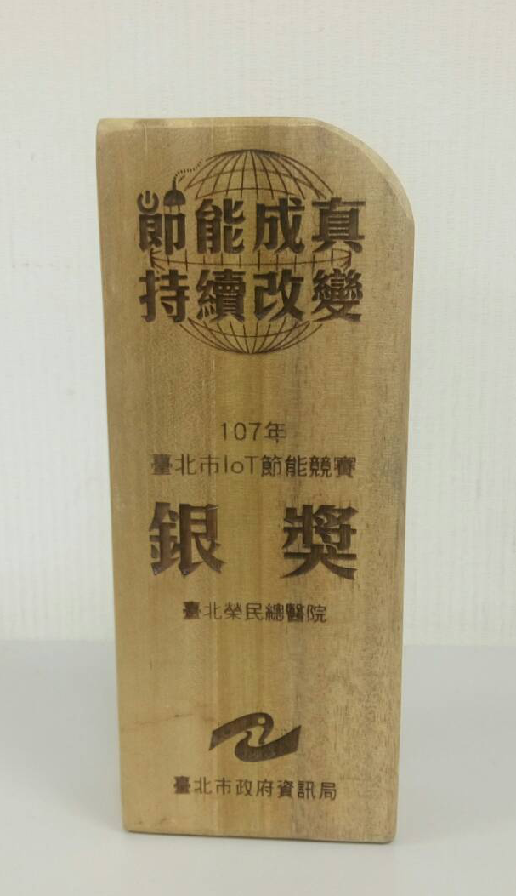
臺北巿政府
資訊局
本院榮獲「107年臺北巿IoT節能」競賽-銀奬

Slide 24
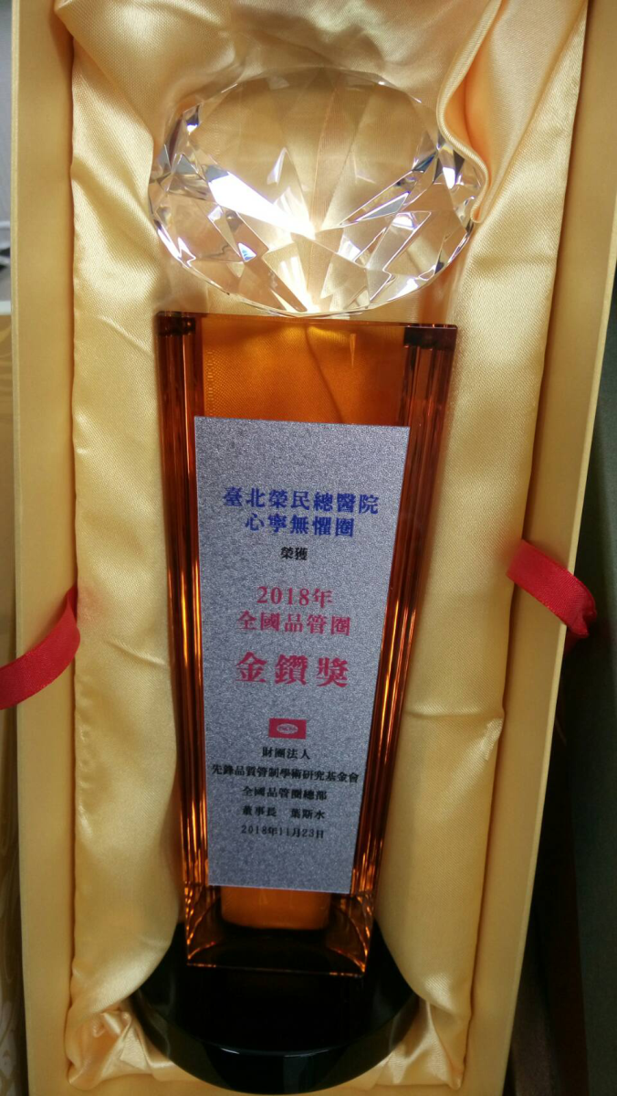
先鋒品質管制學術研究基金會
本院護理部「心寧無懼圈」榮獲「第41屆全國金銀奬品管圈」-金奬、「2018年全國品管圈-金鑽奬」

Slide 25
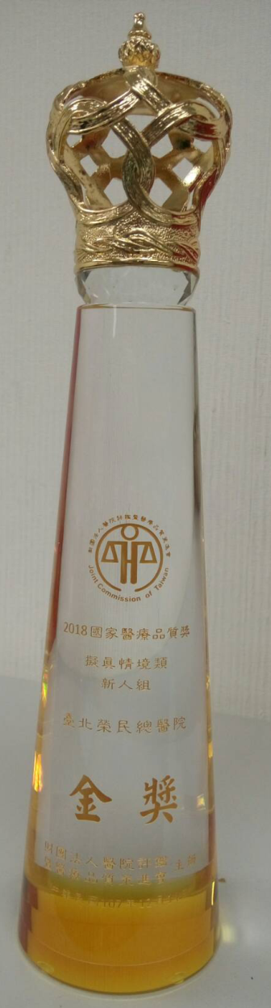
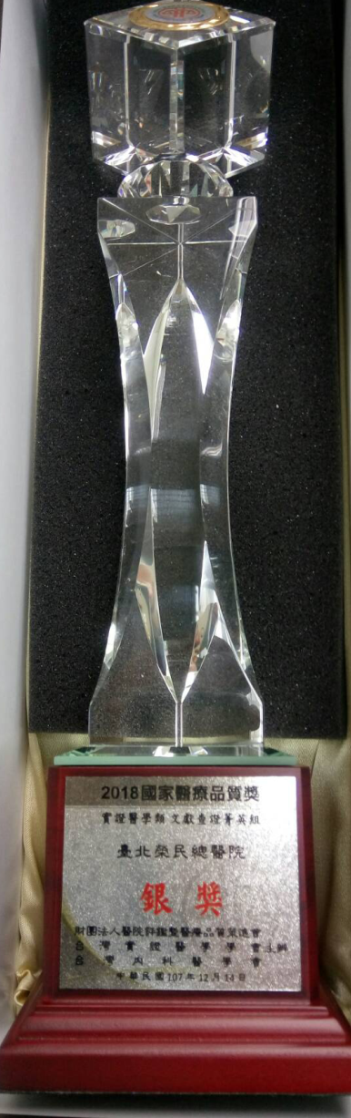
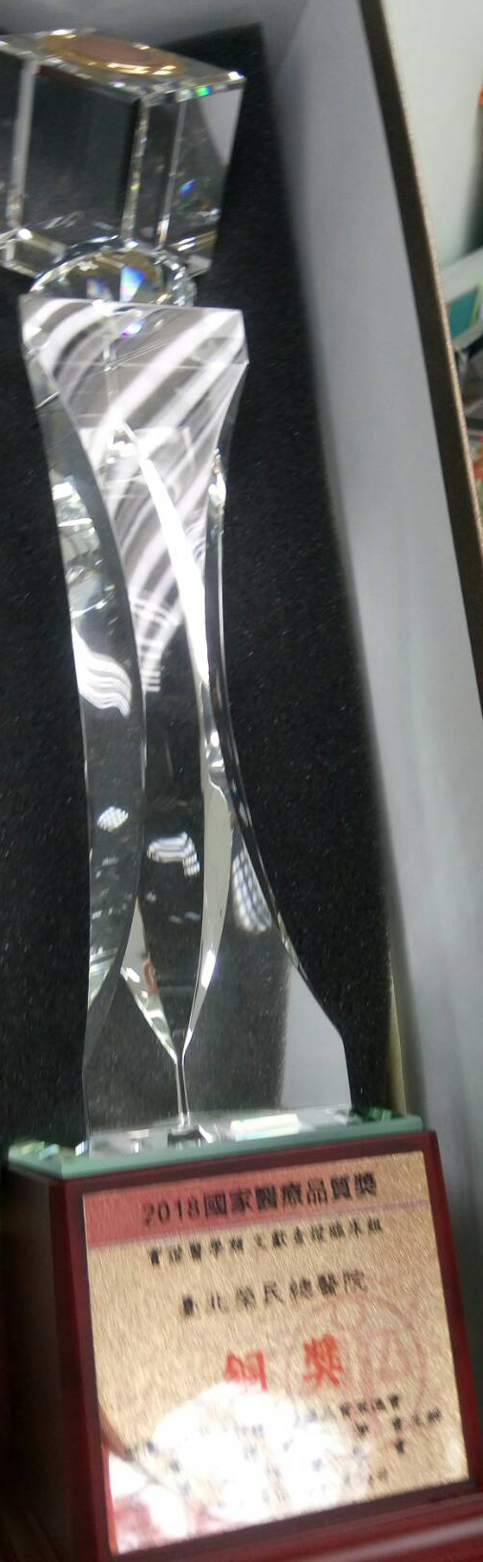
醫院評鑑暨醫療品質策進會
本院榮獲第19屆醫療品質奬
金奬-教學部
銀奬-胸腔部
銅奬-教學部
佳作-教學部、內科部
潛力奬-護理部齊心圈、心寧無懼圈、沸肺圈、急診部、精神醫學部

Slide 26
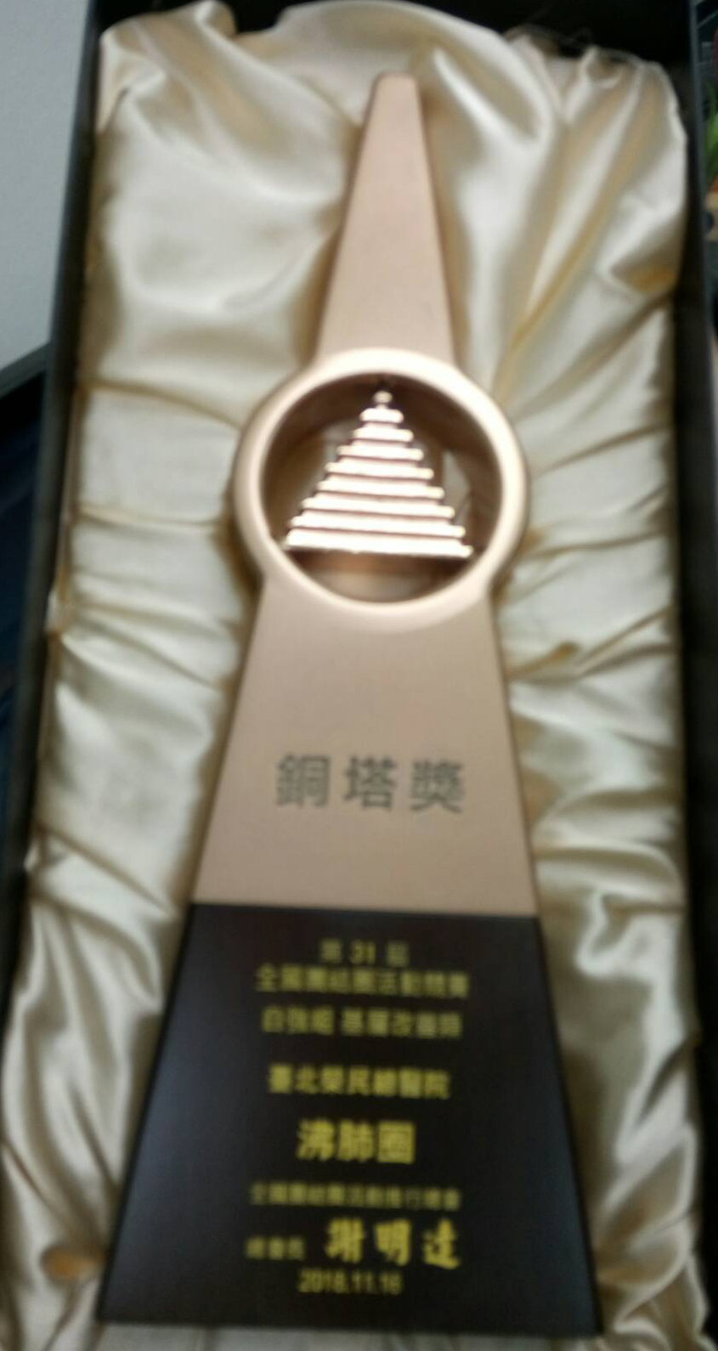
中衛發展中心
本院護理部沸肺圈、齊心圈皆榮獲「第31屆全國團結圈」競賽-銅塔奬

Slide 27
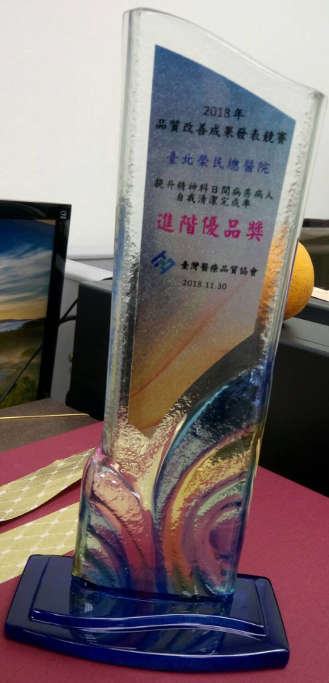
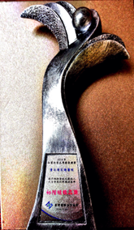
臺灣醫療品質協會
本院榮獲「2018年醫療品質競」
銀品奬-護理部沸肺圈、齊心圈
優品奬-護理部精鷹圈初階組及進階組

Slide 28
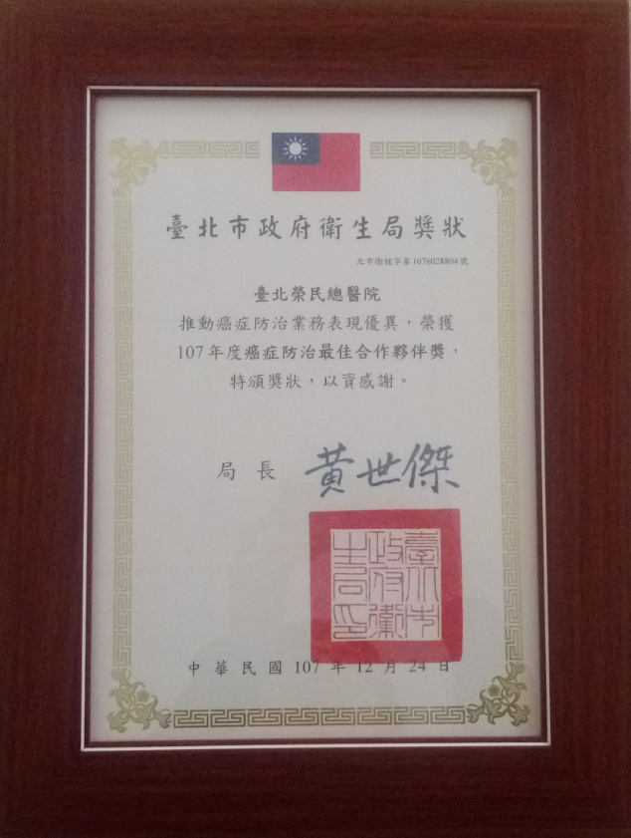
臺北巿衛生局
本院護理部癌篩中心榮獲「107年度臺北巿推動癌症防治績優醫院」癌症防治最佳合作夥伴奬

Slide 29
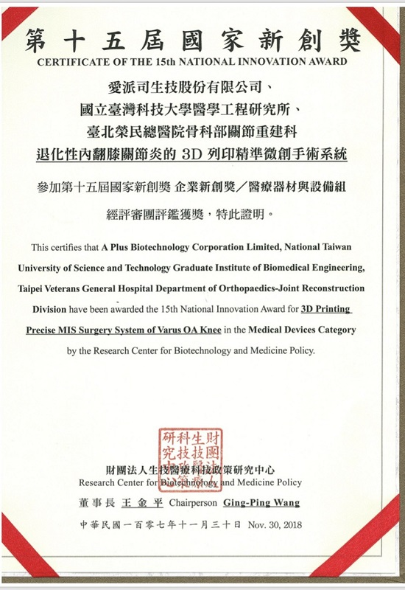
生技醫療科技政策研究中心
本院骨科部榮獲「第15屆國家新創奬」

Slide 30
醫師公會全國聯合會
本院醫學研究部吳俊穎主任榮獲「2018年台灣醫療典範奬」

Slide 31
科技部
本院醫學研究部榮獲「2018未來科技展」-未來科技突破奬

Slide 32
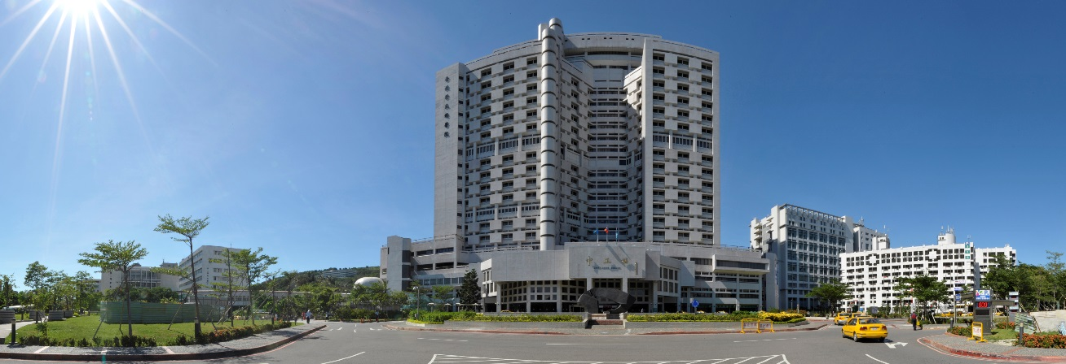
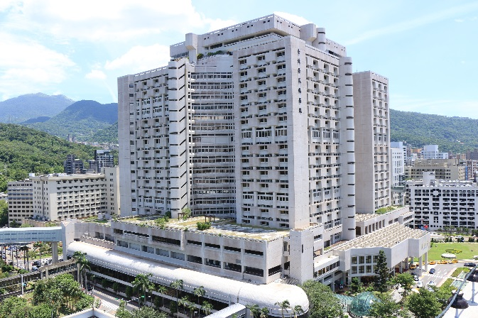
謝謝聆聽
敬請指導

